Slide 1
순천대학교 ZOOM 이용 매뉴얼
E-캠퍼스를 통한
마이크로티칭 참여 방법
순천대학교 교육혁신본부

Slide 2
CONTENTS
STEP 1
마이크로티칭 참여 조건
STEP 2
E-캠퍼스 접속
STEP 3
로그인
STEP 4
강좌 및 마이크로티칭 메뉴 이동
STEP 5
보고서 서식 다운로드
STEP 6
마이크로티칭 보고서 등록

Slide 3
STEP 1. 마이크로티칭 참여 조건
이 문서에서 다루는 마이크로티칭은 교육·연구 및 학생지도 비용 지급과 교수업적평가의 교육관련 활동 실적을 말하며, 참여 방법은 다음과 같음
E-캠퍼스(URL: lms.scnu.ac.kr) 강좌의 마이크로티칭 메뉴에 자기 수업을 분석한 ‘마이크로 티칭 보고서’와 ‘수업영상파일’을 첨부하여 등록
- 수업영상파일: 당해학기 실제 수업을 촬영한 25분 이상의 영상 파일
- 문의사항: 교수학습개발센터(061-750-3045)로 문의

Slide 4
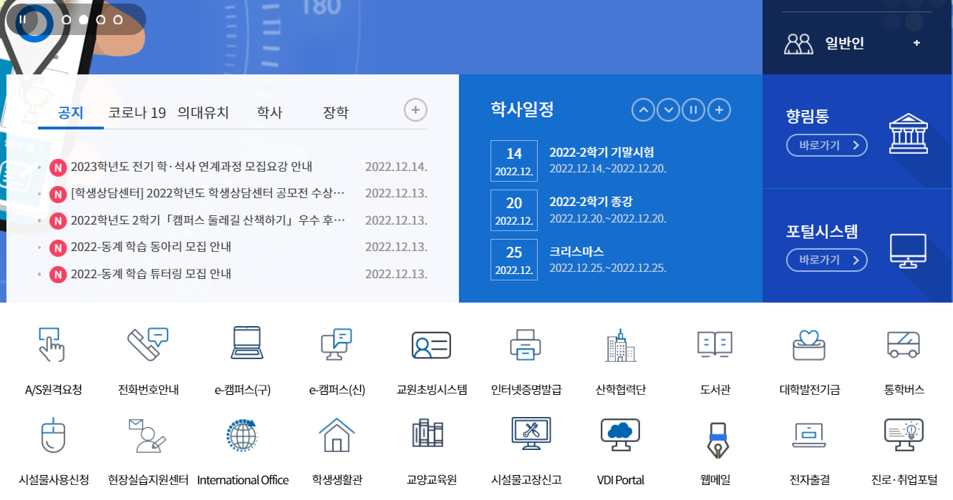
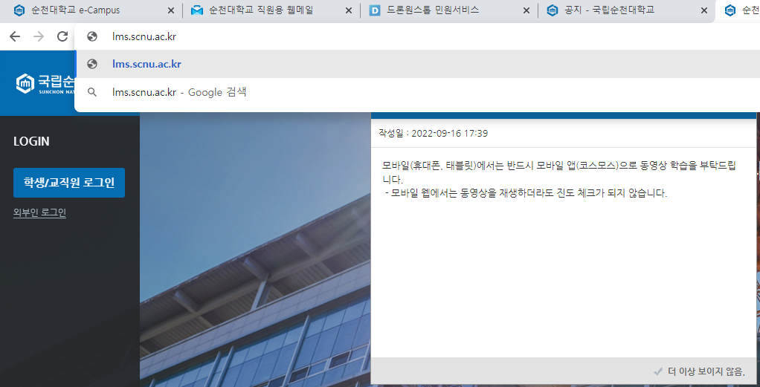
STEP 2. e-캠퍼스 접속
다음 2가지 방법으로 e-캠퍼스에 접속할 수 있음
① 순천대학교 홈페이지에서 ‘e-캠퍼스(신)’ 클릭
② 인터넷 브라우저 주소창에 e-캠퍼스 URL 입력
- 다음 URL을 주소창에 복사하여 입력 lms.scnu.ac.kr
1
2

Slide 5
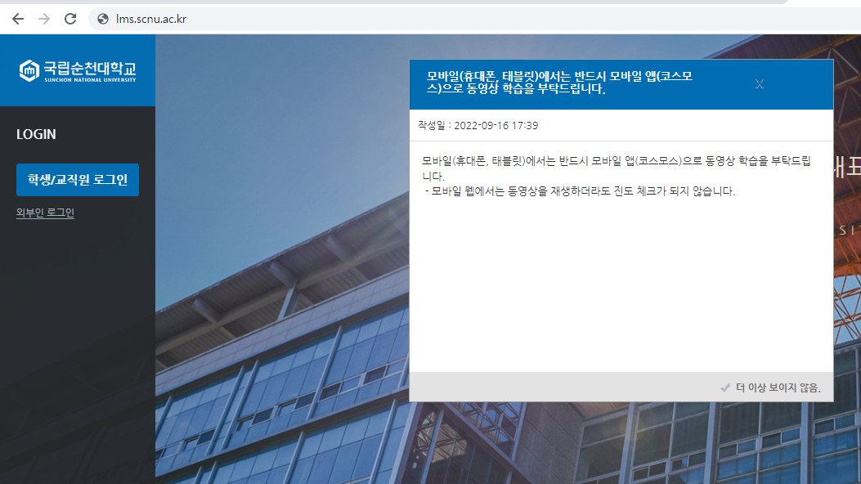
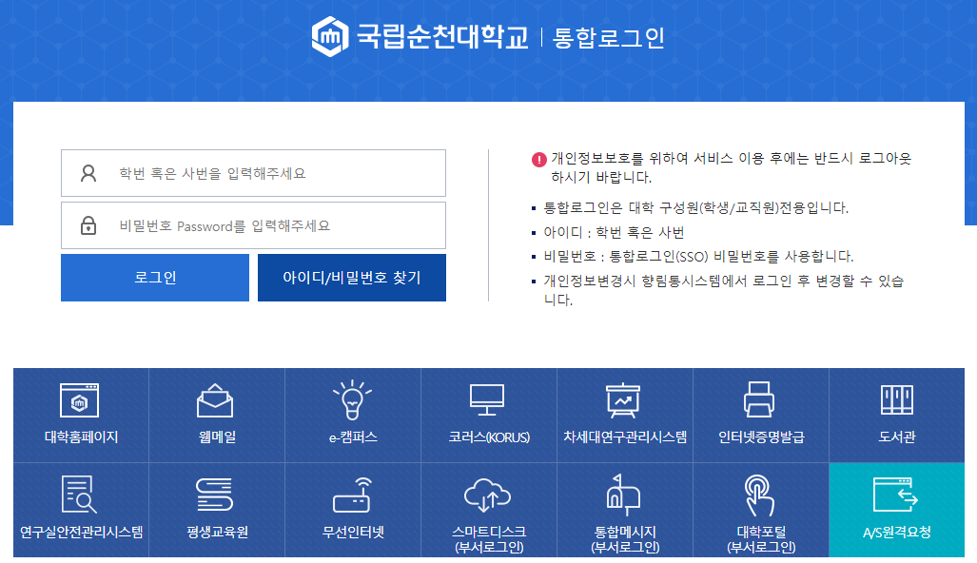
STEP 3. 로그인
① ‘학생/교직원 로그인’ 클릭
② ID(사번&교번)와 PS를 입력하여 로그인
1
2

Slide 6
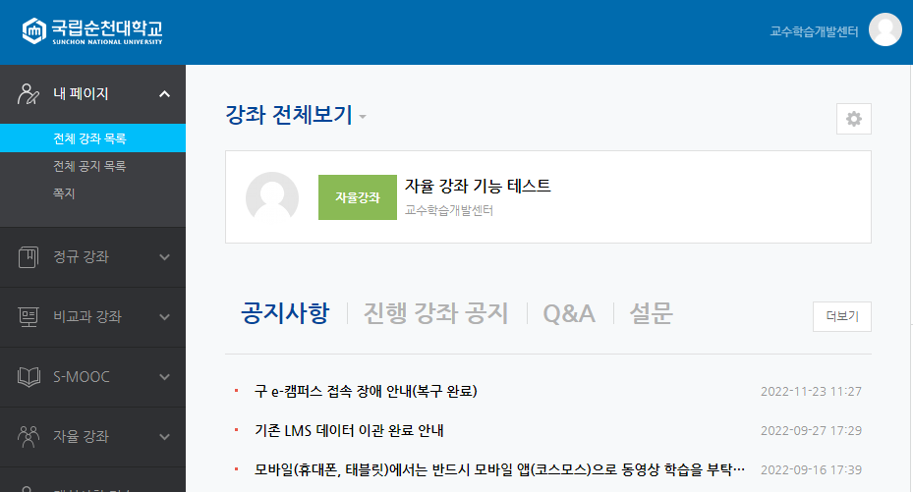
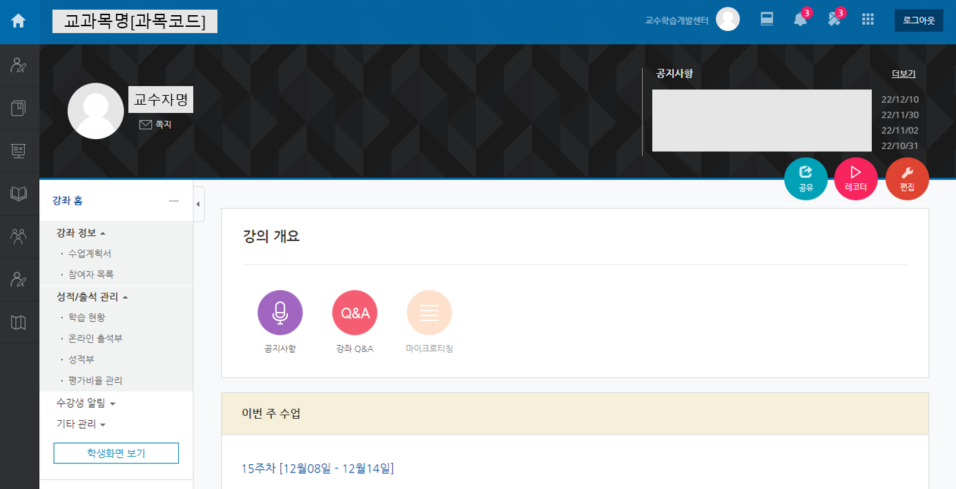
STEP 4. 강좌 및 마이크로티칭 메뉴 이동
① 보고서를 등록하고자 하는 강좌를 클릭
② 강좌 개요의 ‘마이크로티칭’ 클릭
1
2

Slide 7
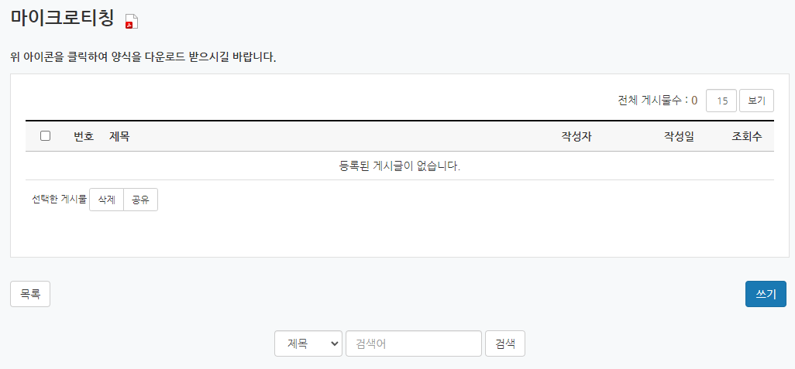
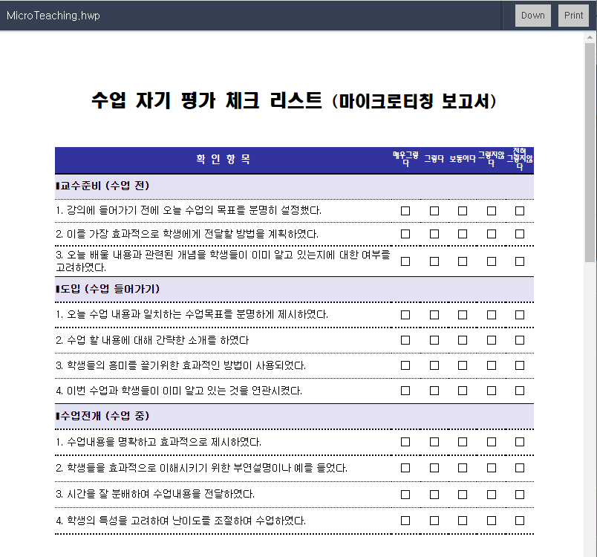
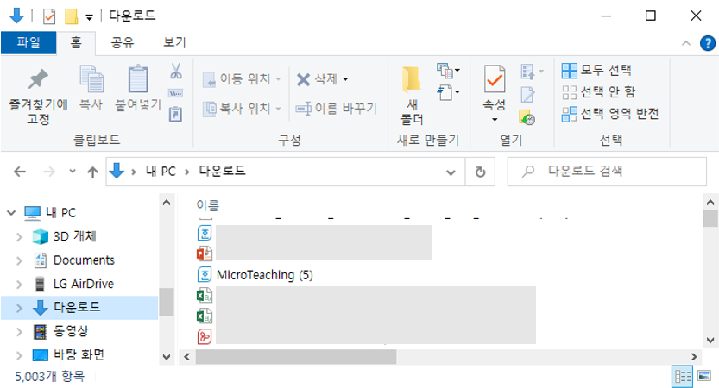
STEP 5. 보고서 서식 다운로드
1
① ‘ ’ 클릭
② ‘Down’을 클릭하여 서식 다운로드
- “내PC>다운로드”폴더로 다운로드됨
③ 브라우저 종류 및 설정에 따라 ‘다른 이름 으로 저장’하여 다운로드 위치를 결정할 수
있는 경우도 있음
2
3

Slide 8
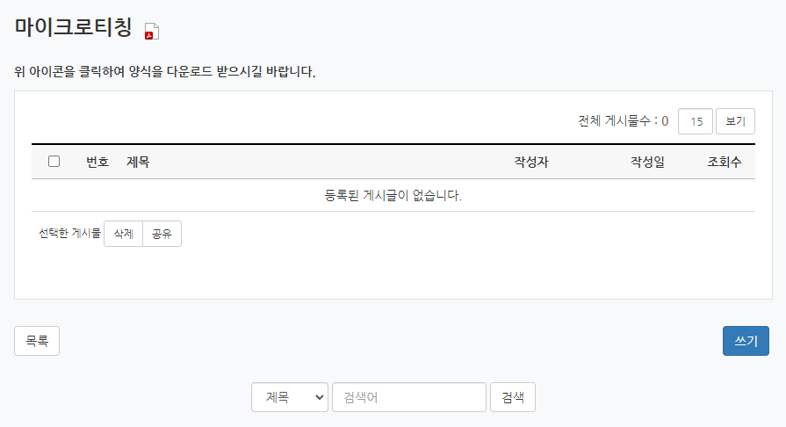
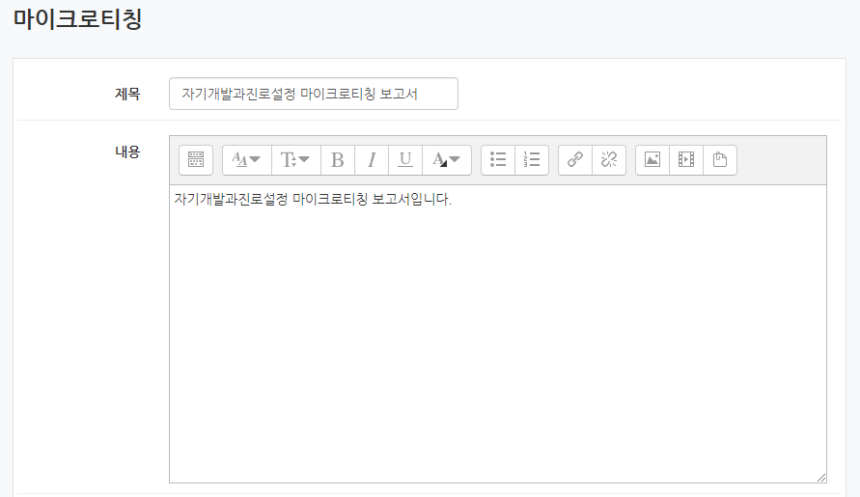
STEP 6. 마이크로티칭 보고서 등록
① 마이크로티칭 메뉴에서 ‘쓰기’ 클릭
② 제목과 내용을 자유롭게 입력
1
2

Slide 9
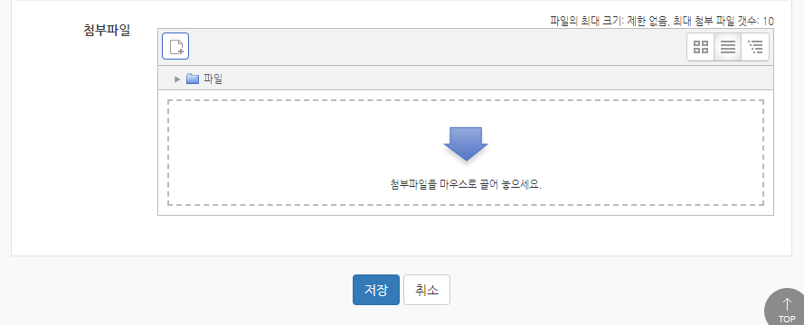
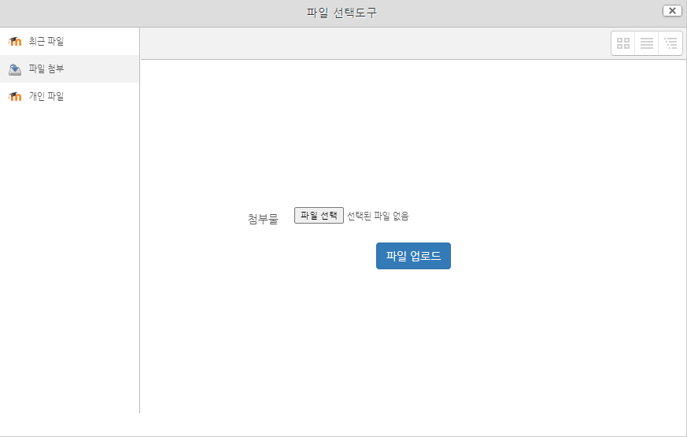
STEP 6. 마이크로티칭 보고서 등록
③ 첨부파일 란에 작성한 보고서 파일과 수업 영상파일을 첨부
- 첨부파일 란에 드래그&드롭으로 파일을 추가할 수 있음
④ 파일선택 창에서 직접 첨부파일을 선택 하고자 할 경우 ‘ ‘클릭
⑤ 파일 선택도구 좌측에서 ‘파일 첨부’로 경로 지정
3
4
5

Slide 10
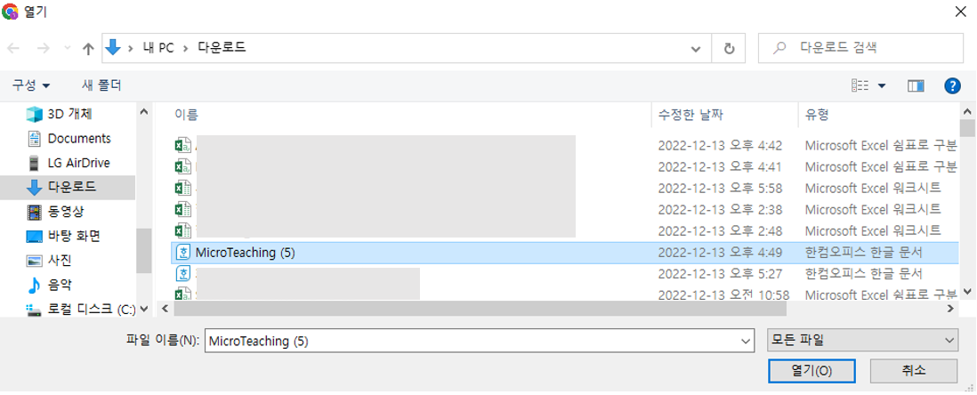
STEP 6. 마이크로티칭 보고서 등록
⑥ ‘ ’ 클릭
⑦ 보고서 또는 수업영상이 저장된 폴더로 이동하여 파일 선택 후 ‘열기’ 클릭
6
7

Slide 11
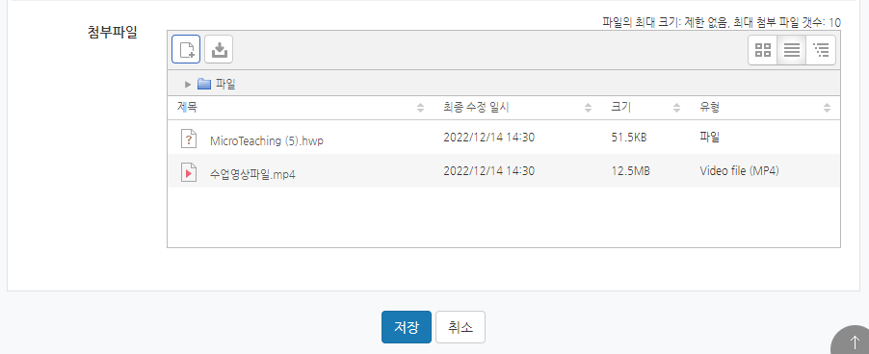
STEP 6. 마이크로티칭 보고서 등록
⑧ 선택한 파일이 목록에 추가된 것을 확인 하고 ‘파일 업로드’ 클릭
⑨ 선택한 파일이 첨부파일 란에 추가된 것을 확인하고 ‘저장’을 클릭하여 보고서 등록을 마침
8
9
5

Slide 12
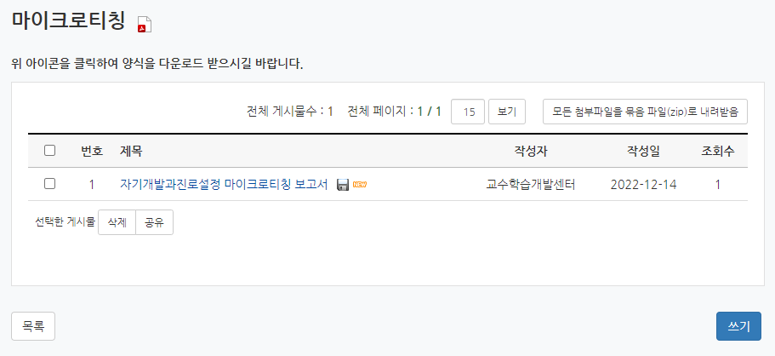
STEP 6. 마이크로티칭 보고서 등록
⑩ 보고서 등록이 완료된 화면
10

Slide 13
순천대학교 ZOOM 이용 매뉴얼
END

